Slide 1
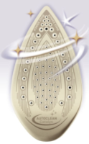
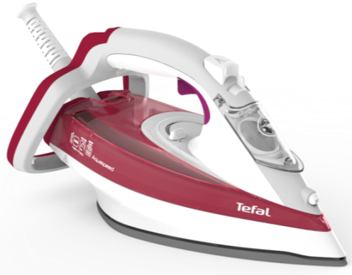
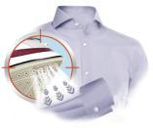
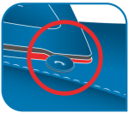
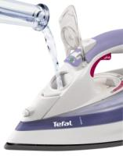
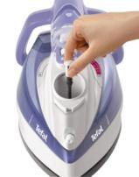
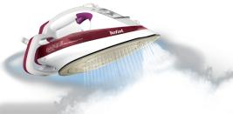
Tefal Aquaspeed Precision 25 : FV5525E0
I detaily máte pod kontrolou
Power Zone koncentruje parní ráz pouze do špičky a zvyšuje efektivitu žehlení na těžko přístupných místech
Precision Tip - přesná žehlicí špička snadno vyžehlí hůře přístupné oblasti jako jsou límce nebo oblasti kolem knoflíků
Patentovaná samočisticí žehlicí deska Autoclean Catalys® s Paladiem pro dlouhotrvající kluznost - aktivní povrch vytváří nepřetržité katalytické čištění, v průběhu žehlení automaticky odstraňuje mikrovlákna dříve než se přichytí k žehlicí ploše a zabraňuje tak jejich vrstvení. Chrání tak kluznost žehlicí plochy a prodlužuje její životnost.
Rychlé a jednoduché plnění vodou jen za 4s
Parní ráz 170 g/min
Variabilní pára 0-40 g/min
Příkon 2 500 W
Automatické vypínání po 8 min. (30 s)
Nastavení Eco šetří 20% energie ve srovnání s max.nastavením páry
Easy cord – snadná manipulace s přívodní šňůrou
Dvojí odvápňovací systém – zabudovaná kazeta a vyjímatelná tyčinka (ventil)
Anti drip proti odkapávání
Svislé napařování
Samočištění
Kropení
Velká otevřená protiskluzová pata
XL vodní nádržka 300 ml pro rychlé plnění vodou
Pohodlné držadlo
Délka přívodní šňůry 2 m
Široký otvor pro doplňování vody
Odvápňovací systém

Slide 2
Tefal Aquaspeed Precision 25 : FV5525E0
Aj detaily máte pod kontrolou
Power Zone koncentruje parný ráz len do špičky a zvyšuje efektivitu žehlenie na ťažko prístupných miestach
Precision Tip - presná žehliaca špička ľahko vyžehlí horšie prístupné oblasti ako sú goliere alebo oblasti okolo gombíkov
Patentovaná samočistiaci žehliaca doska Autoclean Catalys® s Paládiom pre dlhotrvajúci kĺzavosť - aktívny povrch vytvára nepretržité katalytické čistenie, v priebehu žehlenia automaticky odstraňuje mikrovlákna skôr než sa prichytia k žehliacej ploche a zabraňuje tak ich vrstveniu. Chráni tak kĺzavosť žehliacej plochy a predlžuje jej životnosť.
Rýchle a jednoduché plnenie vodou len za 4s
Parný ráz 170 g / min
Variabilná para 0-40 g / min
Príkon 2 500 W
Automatické vypínanie po 8 min. (30 s)
Nastavenie Eco šetrí 20% energie v porovnaní s max. nastavením pary
Easy cord - ľahká manipulácia s prívodnou šnúrou
Dvojitý odvápňovací systém - zabudovaná kazeta a vyberateľná tyčinka (ventil)
Anti drip proti odkvapkávaniu
Zvislé naparovanie
Samočistenie
Kropenie
Veľká otvorená protišmyková päta
XL vodná nádržka 300 ml pre rýchle plnenie vodou
Pohodlné držadlo
Dĺžka prívodnej šnúry 2 m
Široký otvor
na dopĺňanie vody
Odvápňovací systém

Slide 3
Tefal Aquaspeed Precision 25 : FV5525E0
A részletek is ellenőrzése alatt
Power Zone a gőzlövetet a vasaló orrába összpontosítja és növeli a nehezen hozzáférhető helyek vasalásának hatékonyságát
Precision Tip – pontos vasaló orr, könnyen kivasalja a nehezen hozzáférhető helyeket, mint pl. gallérok és gombok környéke
Szabadalmaztatott öntisztító Autoclean Catalys® vasalótalp Palladiummal a tartós siklásért– az aktív felület folyamatos katalitikus tisztítást képez, a vasalás közben automatikusan eltávolítja a mikroszálakat mielőtt még a vasalótalpra ragadnának, és így megakadályozza a rétegződésüket. Védi a vasalótalp siklását és meghosszabbítja az életrartamát.
Gyors és egyszerű vízfeltöltés csak 4mp alatt
Gőzlövet 170 g / perc
Változó gőz 0-40 g / perc
Fogyasztás 2500 W
Automatikus kikapcsolás 8 perc után (30mp)
Eco beállítás 20% -os energia megtakarítás a max. beállításhoz képest
Egyszerű Easy cord rendszer - a vezeték könnyű kezelése
Kettős vízkőmentesítő rendszer - beépített és cserélhető patron (szelep)
Csöpögésgátló Anti-drip rendszer
Függőleges gőz
Öntisztítás
Permetezés
Nagy nyitott csúszást gátló sarok
XL víztartály 300 ml a gyors víz utántöltéshez
Kényelmes fogantyú
Tápkábel hossza 2 m
Széles vízfeltöltő
nyílás
Vízkőmentesítéső rendszer

